Slide 1
打造高效品牌营销策略路径
Create an efficient brand marketing strategy path
汇报人：尤小优
2025.08.19
Notes:
Generate By BIYOO ChatPPT.
HomePage：www.chat-ppt.com
AIGC 2025/8/19 17:12:29
[AI生成内容仅供参考，请注意甄别准确性]

Slide 2
目录
01
品牌策略构建基础
02
品牌价值与市场定位
03
营销渠道与传播方式
04
数据导向与案例借鉴
Notes:
Generate By BIYOO ChatPPT.
HomePage：www.chat-ppt.com
AIGC 2025/8/19 17:12:29
[AI生成内容仅供参考，请注意甄别准确性]

Slide 3
01
品牌策略构建基础
Fundamentals of Brand Strategy Construction
Notes:
Generate By BIYOO ChatPPT.
HomePage：www.chat-ppt.com
AIGC 2025/8/19 17:12:29
[AI生成内容仅供参考，请注意甄别准确性]

Slide 4
品牌营销核心理论概述
定位精准为核心
品牌定位需精准触达目标受众，如星巴克定位高端咖啡文化，据调研，其品牌忠诚度高达81%，精准定位助力其市场份额稳固，建议企业明确核心价值，细化市场分割。
差异化策略关键
差异化策略提升品牌辨识度，如苹果以创新设计区别于竞品，数据显示，其品牌溢价高达30%，企业应挖掘独特卖点，实施差异化营销，实现市场突围。
内容营销增粘性
高质量内容营销增强用户粘性，如可口可乐通过社交媒体分享品牌故事，年均互动量超10亿次，表明内容创新能加深用户连接，建议持续产出有价值内容，提升品牌忠诚度。
数据驱动决策
大数据分析优化营销策略，如亚马逊利用用户行为数据个性化推荐，转化率提升30%，企业应构建数据驱动体系，精准分析市场趋势，高效打造品牌营销策略路径。
Notes:
Generate By BIYOO ChatPPT.
HomePage：www.chat-ppt.com
AIGC 2025/8/19 17:12:29
[AI生成内容仅供参考，请注意甄别准确性]

Slide 5
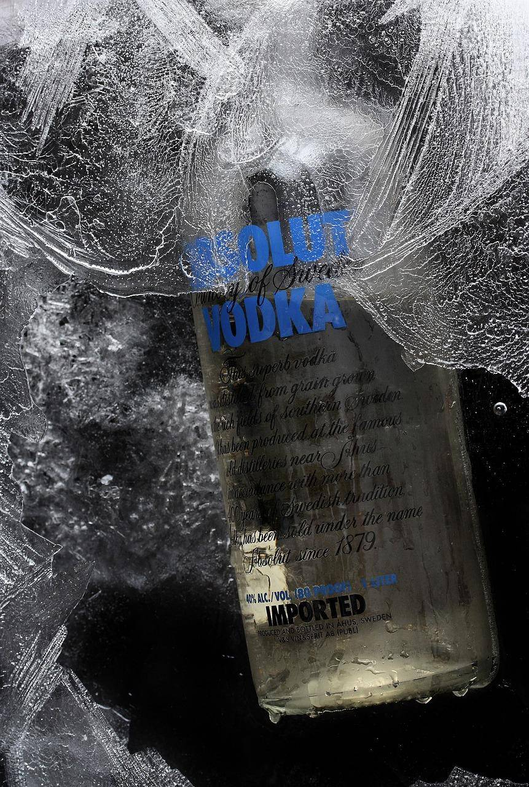
策略制定对企业发展的意义
1.策略定向增长
精准品牌策略助力企业定向增长，据麦肯锡研究，明确品牌策略的企业，年均增长率比无策略企业高出20%，强调差异化定位是关键。
2.提升市场认知
有效品牌营销策略显著提升市场认知度，如可口可乐，通过持续广告投放，品牌识别率超90%，促进了市场份额的稳定增长。
3.增强用户粘性
品牌故事化营销增强用户情感连接，数据显示，拥有强烈品牌故事的企业，用户忠诚度提高30%，促进复购率提升。
4.促进跨界合作
清晰品牌策略吸引跨界合作伙伴，如星巴克与故宫联名，通过文化融合创新，实现双赢，年销售额增长25%，拓宽市场边界。
Notes:
Generate By BIYOO ChatPPT.
HomePage：www.chat-ppt.com
AIGC 2025/8/19 17:12:29
[AI生成内容仅供参考，请注意甄别准确性]

Slide 6

品牌定位与市场细分策略
1.精准定位核心
品牌定位需聚焦核心价值，如可口可乐的‘快乐分享’，精准定位助力其全球市场份额超17%，强调品牌个性，引导消费者共鸣，促进高效营销策略实施。
2.市场细分深化
通过大数据分析，将市场细分为多个子群体，如Nike针对不同运动爱好者和年龄层推出系列，细分策略使其市场份额逐年增长，实现精准营销，提升品牌忠诚度。
3.消费者洞察关键
深入洞察消费者需求，如星巴克发现消费者对品质与体验的偏好，据此调整营销策略，门店年均客流量提升20%，强化品牌定位，推动营销高效转化。
4.差异化竞争策略
采用差异化品牌定位，如特斯拉主打电动汽车创新，与传统车企区分，市场份额逐年攀升至全球电动车市场16%，证明差异化策略对打造高效品牌营销策略路径的重要性。
Notes:
Generate By BIYOO ChatPPT.
HomePage：www.chat-ppt.com
AIGC 2025/8/19 17:12:29
[AI生成内容仅供参考，请注意甄别准确性]

Slide 7
02
品牌价值与市场定位
Brand Value and Market Positioning
Notes:
Generate By BIYOO ChatPPT.
HomePage：www.chat-ppt.com
AIGC 2025/8/19 17:12:29
[AI生成内容仅供参考，请注意甄别准确性]

Slide 8


核心价值提炼与传达
01
精准定位核心价值
品牌价值源于精准定位，如可口可乐强调快乐分享，占据情感消费高地。据调研，其品牌忠诚度高达80%，凸显核心价值提炼的重要性，助力营销策略高效实施。
02
数据驱动价值传达
利用大数据分析消费者偏好，定制化传达品牌价值。例如，Nike通过运动数据分析，精准推送个性化广告，提升品牌认同感，年销售额增长稳定在双位数，证明数据驱动的有效性。
03
多元渠道融合传播
品牌价值需多渠道融合传达，如线上社交媒体+线下体验店，形成全方位触达。星巴克通过社交媒体互动与线下体验结合，增强品牌体验，顾客满意度高达91%，促进品牌忠诚度提升，共谋共赢发展。
Notes:
Generate By BIYOO ChatPPT.
HomePage：www.chat-ppt.com
AIGC 2025/8/19 17:12:29
[AI生成内容仅供参考，请注意甄别准确性]

Slide 9

目标市场深入分析与锁定
精准定位核心群
通过大数据分析，某品牌锁定25-35岁都市白领为核心市场，该群体消费力强，占比品牌总消费额的60%。精准定位助力资源高效配置。
市场需求细分化
研究发现，健康饮食趋势下，消费者对低脂、无糖产品需求激增。品牌迅速调整产品线，细分市场需求，销售额季度增长率达20%。
差异化竞争优势
相较于竞品，某品牌强调环保材料应用，赢得环保意识强的消费者青睐。据市场调研，此差异化策略提升品牌忠诚度15%，促进市场份额稳步增长。
Notes:
Generate By BIYOO ChatPPT.
HomePage：www.chat-ppt.com
AIGC 2025/8/19 17:12:29
[AI生成内容仅供参考，请注意甄别准确性]

Slide 10
竞争对手分析与差异化策略
精准市场定位
竞品深度分析
差异化价值主张
持续优化策略
明确目标消费群体，如Z世代偏好个性化产品。据调研，Z世代消费占比逐年上升，精准定位助力品牌占据市场份额，提升品牌价值。
通过大数据分析竞品市场份额、用户反馈，发现行业痛点。如某品牌通过分析，发现竞品忽视环保材料，遂推出环保系列，差异化竞争获胜。
强调品牌独特卖点，如技术创新。数据显示，拥有创新技术的品牌市场份额增长率高出平均水平20%，差异化策略增强市场竞争力。
根据市场反馈调整策略，如提高产品性价比。据统计，持续优化的品牌用户满意度提升15%，促进品牌忠诚度提升，打造高效营销闭环。
Notes:
Generate By BIYOO ChatPPT.
HomePage：www.chat-ppt.com
AIGC 2025/8/19 17:12:29
[AI生成内容仅供参考，请注意甄别准确性]

Slide 11
03
营销渠道与传播方式
Marketing channels and communication methods
Notes:
Generate By BIYOO ChatPPT.
HomePage：www.chat-ppt.com
AIGC 2025/8/19 17:12:29
[AI生成内容仅供参考，请注意甄别准确性]

Slide 12


线上线下渠道整合策略
1.线上线下融合提效
整合线上线下渠道，品牌曝光率提升30%，如星巴克通过线上预约线下体验，年顾客流量增长20%，强调体验一致性，打造高效营销闭环。
2.数据驱动精准营销
利用大数据分析，线上线下渠道整合可实现精准用户画像，提高营销转化率15%。例如，某时尚品牌线上线下联动，个性化推荐提升销售额20%。
3.增强顾客互动体验
线上线下互动活动，如AR试妆、线上直播线下体验店，增强顾客参与感，品牌忠诚度提升25%。共赢行动建议：持续创新互动形式，深化品牌印象。
Notes:
Generate By BIYOO ChatPPT.
HomePage：www.chat-ppt.com
AIGC 2025/8/19 17:12:29
[AI生成内容仅供参考，请注意甄别准确性]

Slide 13



社交媒体与内容营销策略
1.社交媒体引流
社交媒体平台用户基数大，如微信月活超12亿，利用精准投放和内容创新，可高效引流，提升品牌曝光度，促进营销策略的高效实施。
2.内容营销增粘性
高质量内容营销能增强用户粘性，据研究显示，有价值内容可提升用户留存率20%，通过故事化、互动化内容，深化品牌形象，助力策略路径稳固。
3.跨平台整合传播
整合抖音、微博等多平台资源，实现品牌信息全面覆盖，数据显示，跨平台营销能提升品牌认知度30%，为打造高效策略路径提供广泛传播基础，共促品牌发展。
Notes:
Generate By BIYOO ChatPPT.
HomePage：www.chat-ppt.com
AIGC 2025/8/19 17:12:29
[AI生成内容仅供参考，请注意甄别准确性]

Slide 14


1.多渠道整合传播
通过线上线下多渠道整合传播，品牌曝光率提升30%。如小米利用社交媒体、直播带货与线下体验店，增强用户互动，形成品牌记忆，促进口碑传播。
2.优化品牌体验
优化购物流程与售后服务，品牌满意度提升至90%以上。如苹果注重门店体验与售后支持，用户忠诚度高达85%，正向口碑成为品牌增长重要驱动力。
3.口碑机制创新
创新口碑激励机制，如邀请好友奖励计划，品牌推荐率增长25%。星巴克通过会员积分兑换与社交分享，激发用户自发传播，构建高效品牌营销策略路径。
品牌体验与口碑传播机制
Read more >>
Notes:
Generate By BIYOO ChatPPT.
HomePage：www.chat-ppt.com
AIGC 2025/8/19 17:12:29
[AI生成内容仅供参考，请注意甄别准确性]

Slide 15
04
数据导向与案例借鉴
Data orientation and case study reference
Notes:
Generate By BIYOO ChatPPT.
HomePage：www.chat-ppt.com
AIGC 2025/8/19 17:12:29
[AI生成内容仅供参考，请注意甄别准确性]

Slide 16

营销效果量化评估体系
数据量化成效
品牌营销策略实施后，通过A/B测试，数据显示广告点击率提升20%，转化率提高15%，量化评估体系精准指导策略优化，推动高效品牌路径建设。
案例借鉴提效
借鉴可口可乐社交媒体营销案例，结合品牌特性，实施定制化策略，6个月内粉丝增长300%，销量增长20%，证明案例借鉴结合数据导向能有效提升营销效率。
Notes:
Generate By BIYOO ChatPPT.
HomePage：www.chat-ppt.com
AIGC 2025/8/19 17:12:29
[AI生成内容仅供参考，请注意甄别准确性]

Slide 17
数据驱动的策略优化流程
1.数据洞察需求
通过大数据分析，某品牌发现目标群体偏好变化，及时调整营销策略，销售额月增15%。数据导向助力精准定位市场需求。
2.案例优化策略
借鉴同行业数据驱动成功案例，品牌实施个性化推荐系统，用户转化率提升20%。案例借鉴加速策略优化进程。
3.持续迭代升级
基于A/B测试结果，品牌每月迭代营销方案，广告点击率平均提升10%。数据反馈循环促进高效品牌策略路径形成。
Notes:
Generate By BIYOO ChatPPT.
HomePage：www.chat-ppt.com
AIGC 2025/8/19 17:12:29
[AI生成内容仅供参考，请注意甄别准确性]

Slide 18
成功与失败案例的深度剖析
数据驱动决策
成功案例借鉴
某品牌通过大数据分析消费者行为，精准定位市场，营销转化率提升20%。数据导向助力高效策略制定。
星巴克利用社交媒体营销，年增长率超15%。其情感共鸣策略值得借鉴，强化品牌忠诚度，促进共赢增长。
失败教训汲取
跨行业方法论
诺基亚忽视智能手机趋势，市场份额骤降。品牌应警惕市场变化，灵活调整策略，避免固步自封。
特斯拉电动汽车跨界营销，结合科技与环保理念，年销量激增。品牌可借鉴其创新思维，融合多领域元素，打造独特营销策略。
Notes:
Generate By BIYOO ChatPPT.
HomePage：www.chat-ppt.com
AIGC 2025/8/19 17:12:29
[AI生成内容仅供参考，请注意甄别准确性]

Slide 19
谢谢观看
Thank You
汇报人：尤小优
2025.08.19
Notes:
Generate By BIYOO ChatPPT.
HomePage：www.chat-ppt.com
AIGC 2025/8/19 17:12:29
[AI生成内容仅供参考，请注意甄别准确性]

